Slide 1
处理器体系结构
指令集体系结构A (Micro-processor Architecture)

Slide 2
什么是ISA？
处理器如何理解人类意图？如何作运算？
C=A+B
Memory
地址 | #0 | #1 | #2 | #3 | #4 | #5 | …
数值 | A | B | C | … | … | … | …
R0
R1
R2
R3
Registers
ALU
load R3, #0;
load R2,#1;
add R0, R3, R2;
Store R0, #2;
从内存地址0处取A值，放入R3寄存器
从内存地址1处取B值，放入R2寄存器
把R3和R2相加，放入R0寄存器
将R0中的值存入内存#2位置

Slide 3
什么是ISA？
load R3, #0;
load R2,#1;
add R0, R3, R2;
Store R0, #2;
Load | Add | Store | …
00 | 01 | 10 | 11
操作码：
R0 | R1 | R2 | R3
00 | 01 | 10 | 11
寄存器：
定义add指令对应的机器码格式：
Bit7 | Bit6 | Bit5 | Bit4 | Bit3 | Bit2 | Bit1 | Bit0
操作码 |  | 第1个操作数 |  | 第2个操作数 |  | 第3个操作数
Add R0, R3, R2 -> 01001110
一个处理器支持的指令和指令的字节级编码就是这个处理器的ISA：
指令集、指令集对应的编码、数据类型、寄存器、寻址方式、存储体系…
Notes:
汇编语音变成机器码

Slide 4
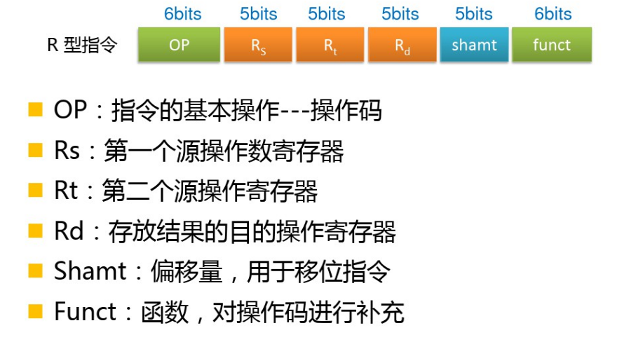
MIPS R型指令
Notes:
R：寄存器型指令

Slide 5
MIPS R型指令
op
rs
rt
rd
shamt
funct
6 bits
5 bits
5 bits
5 bits
5 bits
6 bits
add $t0, $s1, $s2
special
$s1
$s2
$t0
0
add
0
17
18
8
0
32
000000
10001
10010
01000
00000
100000
00000010001100100100000000100000₂ = 02324020₁₆

Slide 6
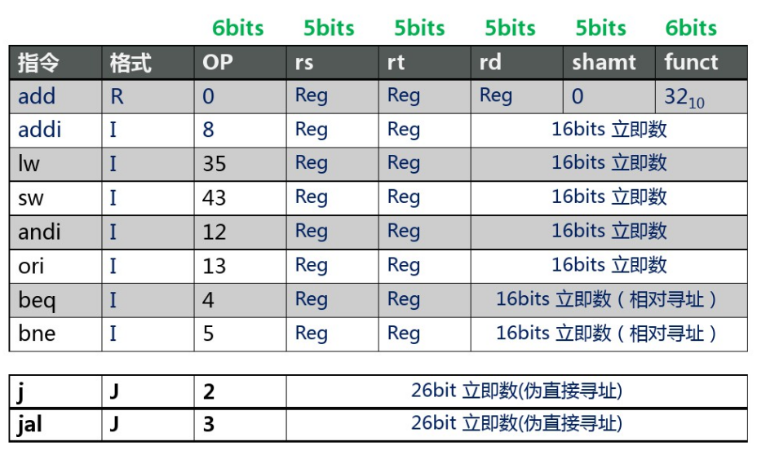
MIPS 各类指令
Notes:
Lw读取到寄存器 sw存到寄存器

Slide 7
MIPS 寄存器
寄存器地址 | 寄存器名称 | 名称含义 | 用途
$0 | $zero | Zero | 常量0
$1 | $at | Assembler temporary | 留给汇编器作临时变量
$2-$3 | $v0-$v1 | Values | 子函数调用返回值
$4-$7 | $a0-$a3 | Arguments | 子函数调用参数
$8-$15 | $t0-$t7 | Temporaries | 存放临时变量(随便用的)
$16-$23 | $s0-$s7 | Saved values | 保存变量(子函数调用前后)
$24-$25 | $t8-$t9 | Temporaries | 存放临时变量(随便用的)
$26-$27 | $k0-$k1 | Kernel | 中断、异常处理保存的参数
$28 | $gp | Global pointer | 全局指针
$29 | $sp | Stack pointer | 堆栈指针
$30 | $fp | Frame pointer | 帧指针
$31 | $ra | Return address | 子函数返回地址
Notes:
MIPS：没有MOV 用ADD 因为$0里永远是0
任何时候如果用函数 Temporaries$0-$7寄存器都会被改变 所以中断时要用堆栈
fp一般不变

Slide 8
ISA的作用
ISA在汇编器编写者（CPU软件）和处理器设计人员（CPU硬件）之间提供了一个抽象层
人类语言
编程
高级语言
编译器
处理器设计者：依据ISA来设计处理器
汇编语言
处理器使用者（如：写汇编器的牛*程序员）：依据ISA就知道CPU选用的指令集，就知道自己可以使用哪些指令以及遵循哪些规范
汇编器
机器语言
ISA
CPU
控制信号
Notes:
*ISA：对处理器的抽象描述
*人类语言：idea、语音…
高级语言：matlab、C、java…
汇编语言：Fortran…与机器语言一一对应

Slide 9
ISA的发展 — 从CISC到RISC
CISC: Complex Instruction Set Computer
RISC: Reduced Instruction Set Computer
“存在即是合理”— 黑格尔
CISC存在的理由:
早期，人们使用汇编语言编程，强大的CISC指令集便于编程；
早期，存储器昂贵而缓慢，变长编码可以节约存储，减少内存访问。
（粗放式扩张）
RISC存在的理由:
70年代，人们逐渐认识到CISC指令集的“二八定理”
精简、定长的RISC指令可以改善处理器频率、流水线设计、指令译码
（量变引起质变）
Notes:
*RISC出现后才有CISC的概念
简单指令能在一个cycle完成：提高频率
定长：更好地实现流水、译码 提高频率
*CISC：x86
RISC：ARM、MIPS、Power、DSP

Slide 10
ISA的发展 — 后RISC时代
“不管黑猫白猫，抓到老鼠就是好猫！”
Intel在与RISC的较量中败下阵来，开始新的探索：
Intel的难题：性能与兼容性？鱼和熊掌不可兼得
如何解决？
Pentium Pro
Uops：Micro-operations
CISC指令集
一代经典，延续至今
处
理
器
解码
后RISC时代：CISC与RISC处理器们互相借鉴，逐渐优化
uops
RISC内核
Notes:
*RISC出现后，占据了大部分服务器市场，PC领域迫于兼容性要求，仍采用CISC
*Uops就是类似RISC指令的微操作
CISC更强大

Slide 11
ISA的发展 — 后RISC时代
CISC：复杂而较少使用的功能浪费硬件资源、处理器频率受限、变长的指令不利于译码和流水
RISC：过分精简的指令会增加处理器-存储器之间的数据交换、定长指令占用程序空间较大、一些特殊任务的实现比较困难
 | CISC | RISC | 后RISC
指令数 | 几百个 | <100个 | 几百个
寻址方式 | 复杂 | 简单 | 简单
指令周期 | 变化很大 | 大部分一个周期 | 大部分一个周期
指令长度 | 变长 | 定长 | 简单的变长
程序所需指令数 | 少 | 多 | 多
寄存器数 | 少 | 多 | 多
是否利于流水 | 不利于 | 利于 | 利于
Notes:
集卓后面还没讲
*程序空间大会降低Cache命中率
寄存器越多越好 但太多了指令受不了

Slide 12
小结
处理器指令集体系结构(ISA)及其重要性
ISA的发展过程
当今主流ISA体系
各类ISA的应用领域
思考：什么是指令集体系结构？

